Slide 1
SAWIT: THE LAST CHANCE
Lovendo Danuartha-2403015061

Slide 2

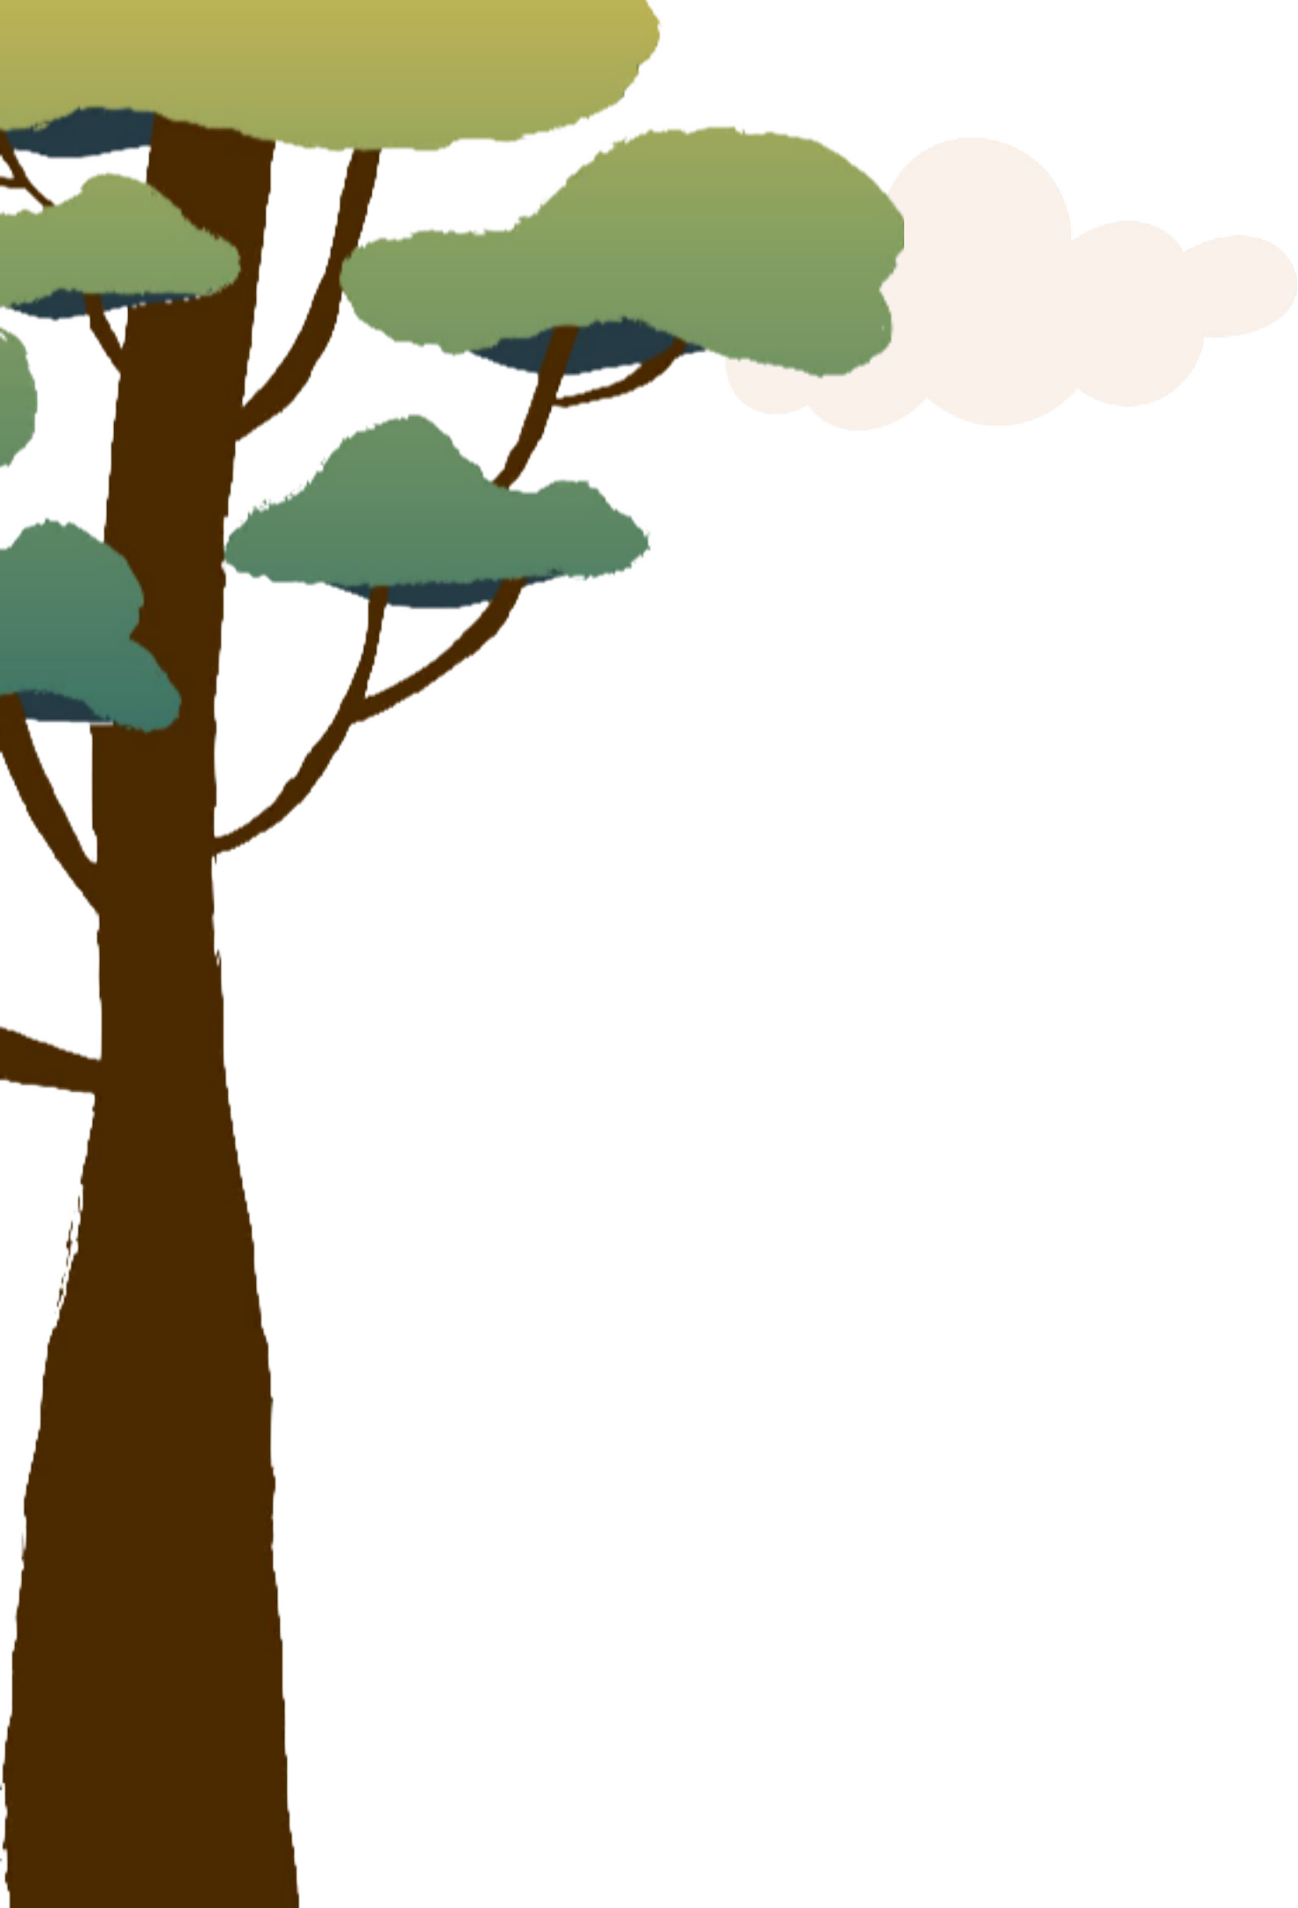

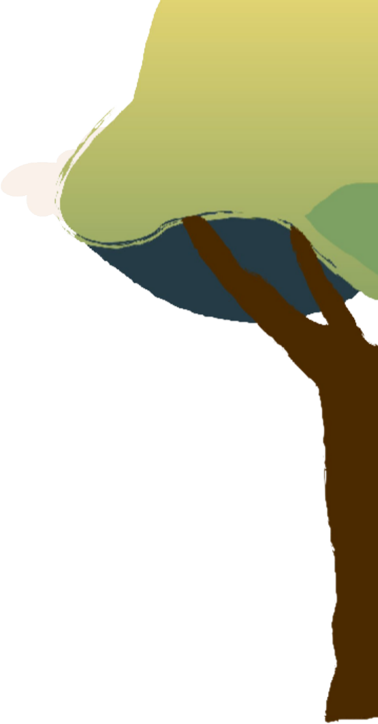



Latar Belakang & Tujuan Proyek
Masalah dan Solusi
Pembukaan lahan sawit yang tidak bertanggung jawab seringkali mengabaikan keseimbangan ekosistem. Proyek ini menggunakan Roblox Studio untuk menciptakan simulasi dampak deforestasi yang nyata.
Tujuan Utama
Mengedukasi pemain mengenai hubungan antara korupsi sumber daya alam dan bencana ekologis (banjir/longsor) melalui sistem mechanic yang menghukum eksploitasi berlebihan.

Slide 3

Deployment
Sistem menggunakan arsitektur Client-Server:
Player Device: Menangani rendering visual & interaksi UI.
Roblox Server: Menjalankan logika misi, ekonomi, & pemicu bencana.
DataStore: Penyimpanan NoSQL permanen untuk progres pemain.

Slide 4


Rancangan Basis Data (ERD)
Meskipun menggunakan NoSQL, perancangan tetap mengikuti prinsip normalisasi:
Entitas Pemain: Menyimpan saldo, inventaris, dan skor keberlanjutan.
Entitas Transaksi: Mencatat sejarah jual-beli hasil panen.
Junction Table: Menangani relasi Banyak-ke-Banyak (M:N) antara Pemain dan Aset.

Slide 5


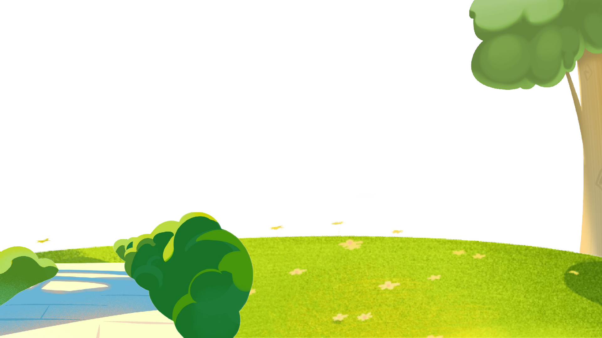

Fitur Utama: Interaksi NPC & Alur Misi
Fitur interaksi dirancang untuk memperkuat elemen penceritaan di dalam game, di mana pemain dapat berkomunikasi secara interaktif dengan karakter non- pemain (NPC) seperti Pak Kades atau Pengepul Muis. Dialog ini berfungsi sebagai media penyampaian informasi penting dan instruksi tugas.

Slide 6
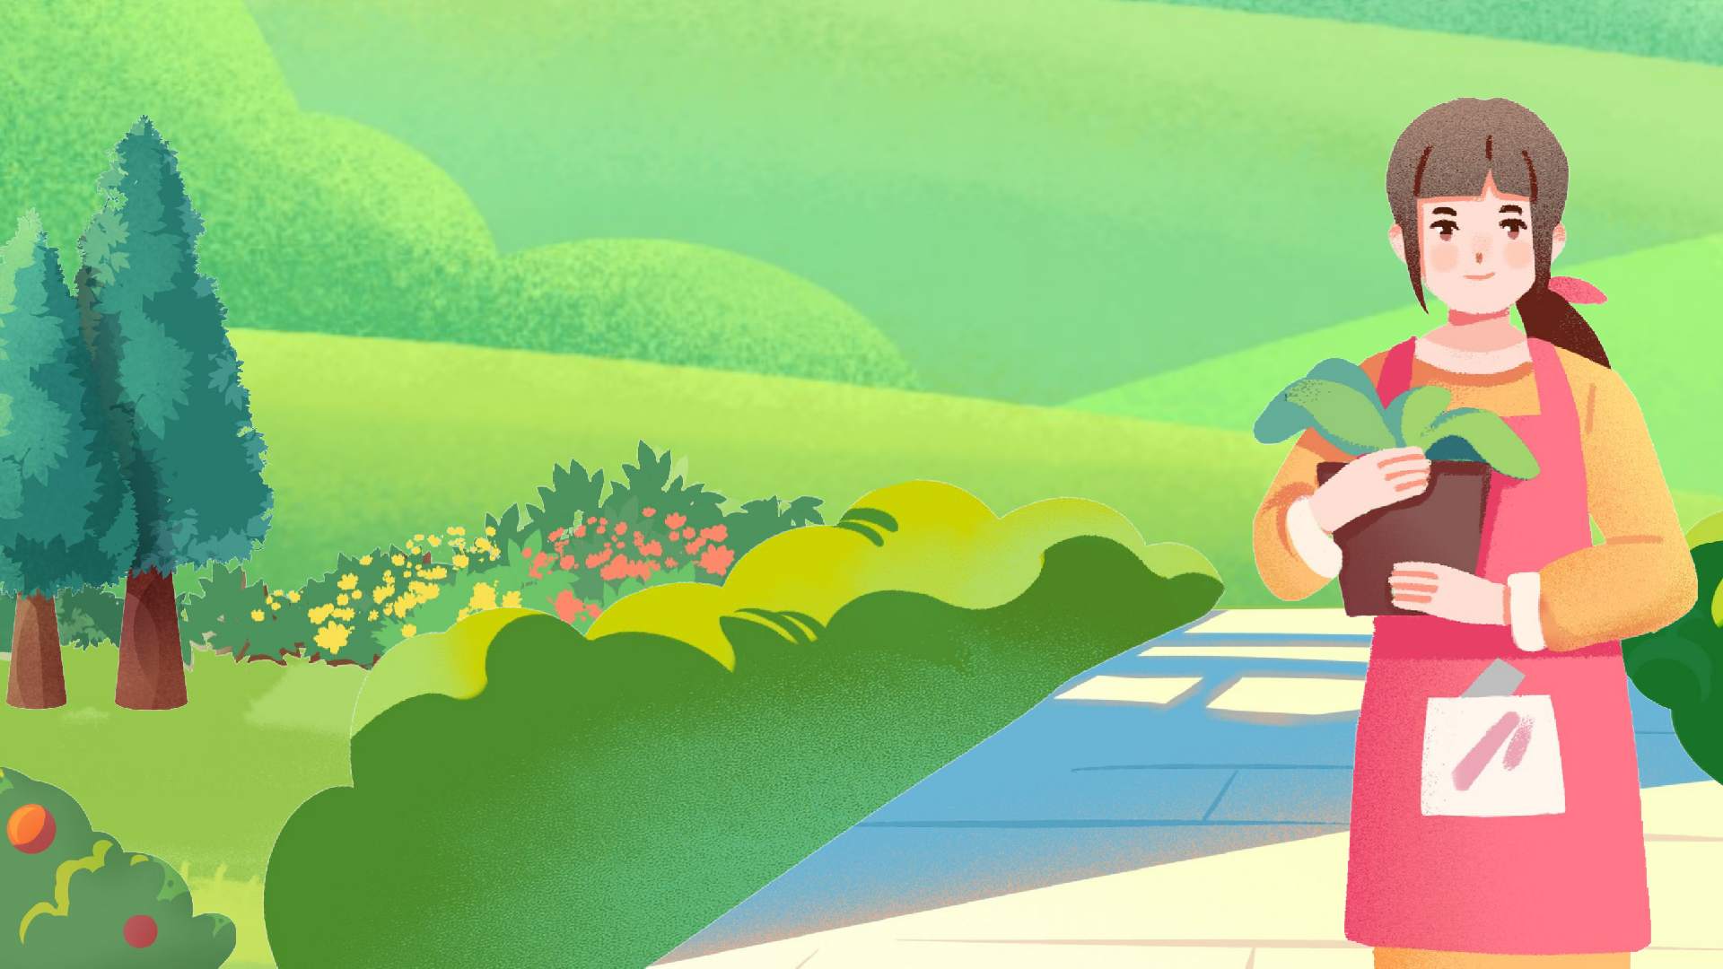
Fitur Utama: Narasi & Dialog
Prolog Interaktif
Transisi cutscene yang menjelaskan sejarah desa sebelum dan sesudah eksploitasi sawit.
Sistem Quest
Logika berbasis status yang memastikan pemain menyelesaikan tugas secara sekuensial.
NPC Pak Kades
Memberikan misi edukasi mengenai dampak penebangan hutan dan memicu alur cerita utama.

Slide 7


Mekanisme Ekonomi & Panen
Aktivitas | Mekanik Utama | Hasil (Reward)
Panen Sawit | Proximity Prompt + Tool | Item Sawit (Inventory)
Jual ke Muis | NPC Transaction Logic | Uang (Leaderboard)
Beli Kendaraan | Currency Check | Akses Transportasi

Slide 8

Demo Sistem
Pada saat demonstrasi, fitur-fitur yang ditunjukkan meliputi:
Memulai permainan dan menjelajahi lingkungan desa.
Berinteraksi dengan NPC untuk memperoleh informasi dan misi.
Melakukan aktivitas panen sawit.
Menjual hasil panen sawit.
Menggunakan kendaraan untuk berpindah lokasi.
Mengumpulkan bukti terkait praktik korupsi.
Memicu event banjir ketika jumlah pohon yang ditebang melebihi 15 pohon.
Menampilkan ending dan pesan edukasi kepada pemain.

Slide 9


Proyek ini dikembangkan secara kolaboratif menggunakan fitur Team Create di Roblox Studio, dengan pembagian tugas yang meliputi desain map, pembuatan aset, scripting, dan dokumentasi.
Evaluasi Kerja Tim
Tim memanfaatkan fitur Team Create di Roblox Studio untuk bekerja bersama dengan pembagian peran yang spesifik:
Desain & Aset: Merancang map dan membuat aset visual.
Teknis: Melakukan scripting atau pemrograman.
Administrasi: Menyusun dokumentasi proyek.

Slide 10

Evaluasi
Seluruh 7 fitur utama pada game Sawit: The Last Chance sukses mencatatkan tingkat kelulusan fungsional yang sempurna. Ketujuh komponen yang dievaluasi secara komprehensif tersebut meliputi modul Interaksi NPC, Sistem Misi, Panen Sawit, Penjualan Sawit, Sistem Kendaraan, Investigasi Korupsi, hingga pemicu Event Bencana Banjir. Seluruh skenario uji Black Box dinyatakan berstatus lolos (Pass) secara menyeluruh tanpa menyisakan galat ataupun kegagalan sistem sedikit pun.
Keberhasilan ini membuktikan bahwa arsitektur pemrograman yang
dibangun di atas platform Roblox Studio memiliki reliabilitas yang sangat tinggi. Sinkronisasi logika perangkat klien berjalan dengan sangat responsif, stabil, dan presisi pada setiap fiturnya. Dengan performa yang telah optimal secara menyeluruh ini, sistem perangkat lunak dinyatakan bisa memenuhi kriteria kelayakan teknis dan siap untuk dipublikasikan.

Slide 11
THANK YOU

